Slide 1



CHÀO MỪNG QUÝ THẦY CÔ
VỀ DỰ GIỜ THĂM LỚP
Môn: Tiếng Việt Lớp 1
Bài 13: U, u, Ư, ư
(Tiết 1)
(Bộ sách kết nối tri thức)
Giáo viên: Đồng Thị Thanh
Lớp : 1A4
Trường: Tiểu học Hưng Đạo

Slide 2
Bài 13: U u Ư ư
Notes:
更多模板请关注：https://haosc.taobao.com

Slide 3

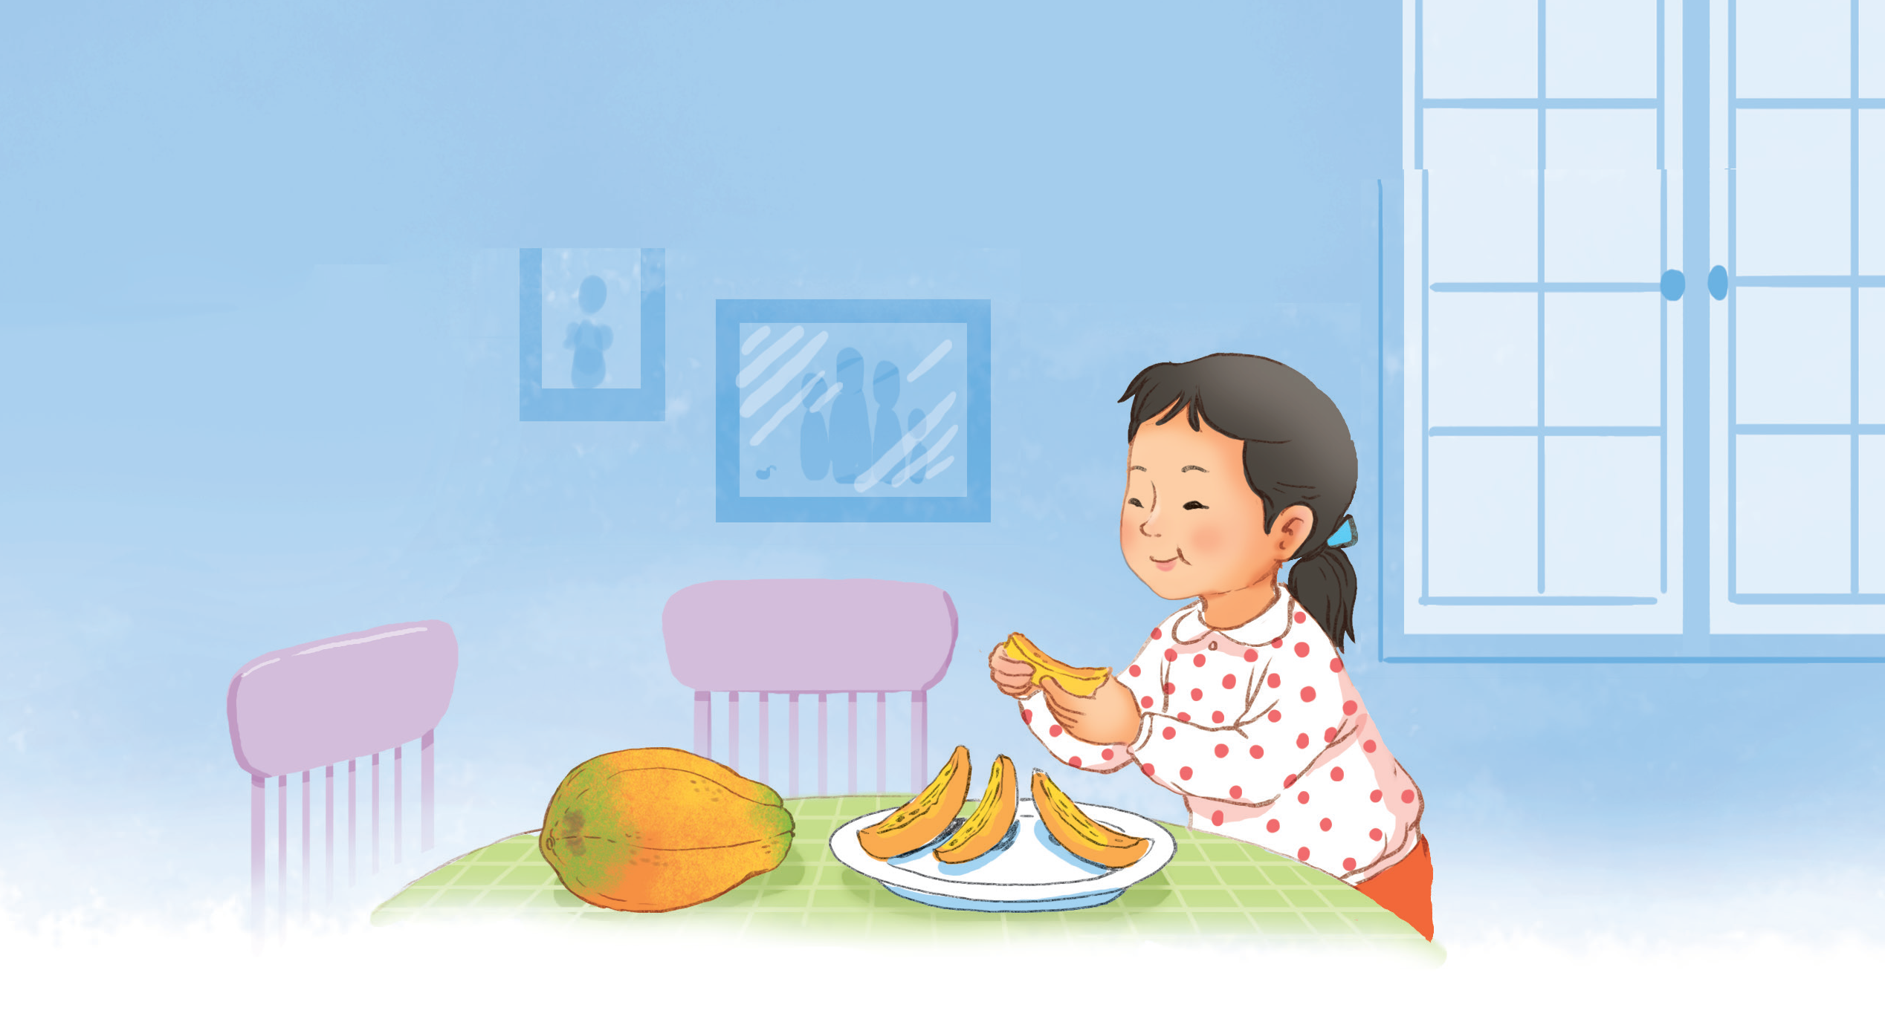
Đu đủ chín ngọt lừ

Slide 4

u
ư
Notes:
Thiết kế bởi: Hương Thảo – tranthao121004@gmail.com

Slide 5
Đọc
2
u
ư
đ
u
l
ư
đủ
lừ
u
ư
u
u
u
ư
ư
ư
dù
đủ
hũ
cử
dự
lữ

Slide 6
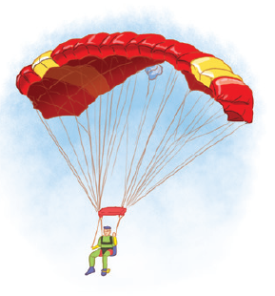
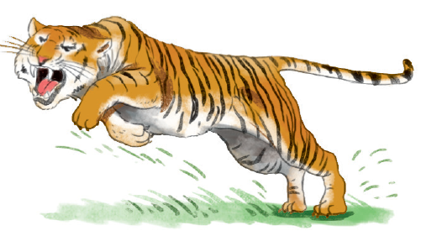
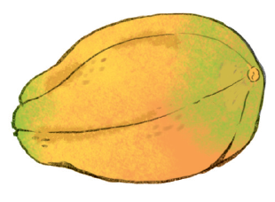
dù
đu đủ
hổ dữ
Notes:
Thiết kế bởi: Hương Thảo – tranthao121004@gmail.com

Slide 7




Viết bảng

Slide 8


Chào tạm biệt các em
https://www.freeppt7.com

